Slide 1
Universidade Federal de Pelotas Curso de Especialização em Saúde da Família Trabalho de Conclusão de Curso
Maria Luciana da Silva
Melhoria da Atenção aos Adultos Hipertensos e/ou Diabéticos da USF Novo Horizonte, Cupira/PE
Orientadora: Rosângela de Leon Veleda de Souza
Pelotas, 2014

Slide 2
Introdução
HAS constitui-se um dos principais fatores de risco cardiovascular, tanto pela sua elevada prevalência, como pelo seu poder de associação a mortalidade (Soirefmann et. al, 2004).
Na faixa etária de 30 a 60 anos as doenças cardiovasculares são responsáveis por 14% da totalidade de internações, resultando ambos em gastos da ordem de 25,7% do total de custos com internações e juntamente com a HAS e DM configura-se como um grande desafio para os sistemas de saúde no Brasil e no mundo (NADER et.al, 2000).

Slide 3
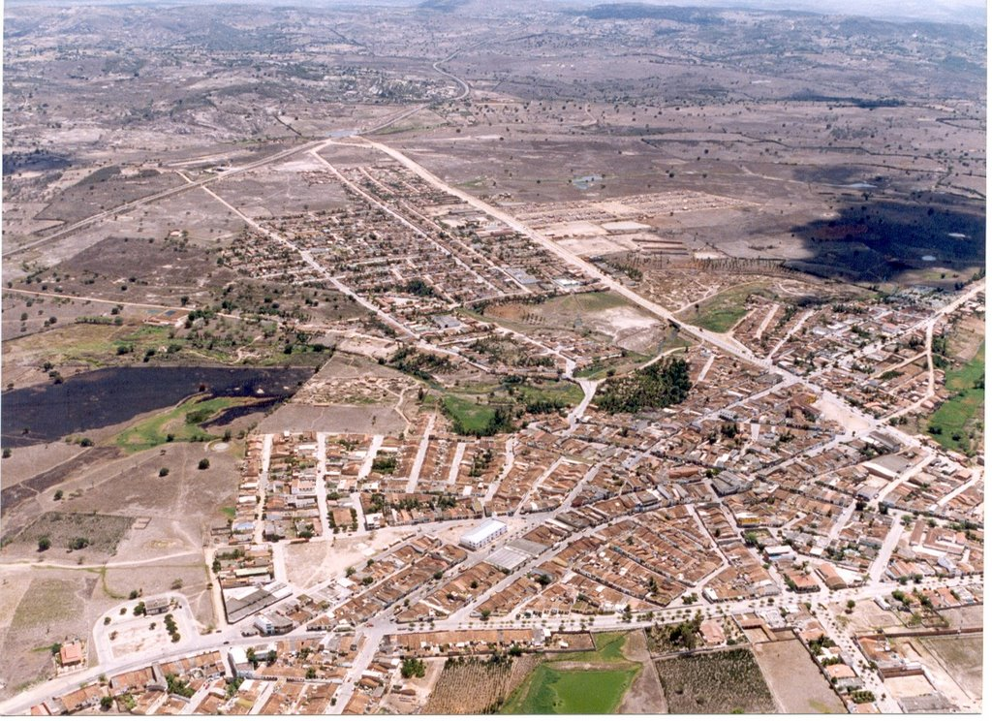
Introdução
Caracterização do município:
Cupira, localiza-se na região nordeste do estado de Pernambuco, quase 180Km da capital Recife;
População: 23.390 habitantes (IBGE/2010);

Slide 4
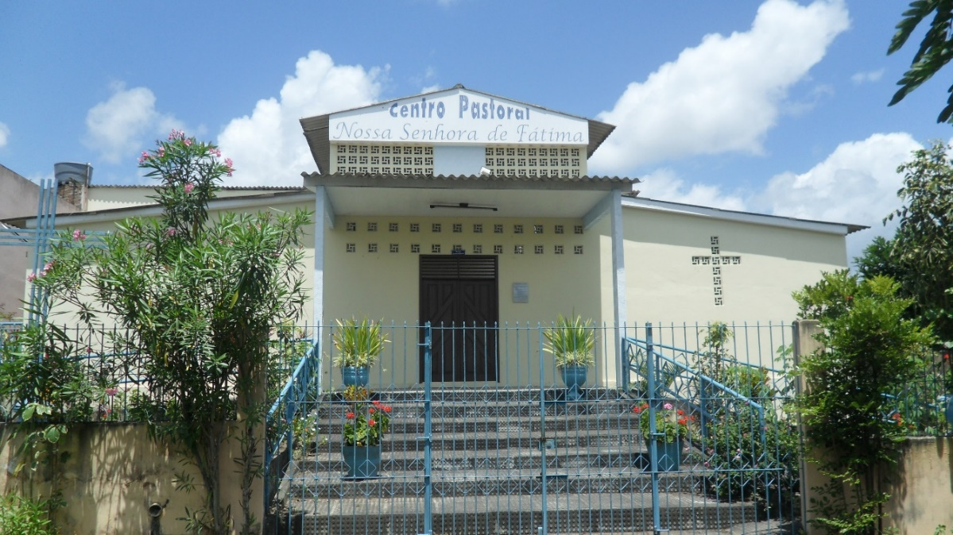
Cupira – PE

Slide 5
Introdução
Caracterização da ESF:
Cerca de 2.500 pessoas (população idosa e do sexo feminino), 950 famílias;
Equipe composta por: 1 Enfermeira, 1 Médico, 1 Dentista, 1 ACD, 2 Técnicos de Enfermagem, 5 ACS e 1 Recepcionista.
Hipertensos:
Diabéticos:
Total 527
Total 151
Acompanhados 340
Acompanhados 95
Cobertura 65%
Cobertura 63%

Slide 6
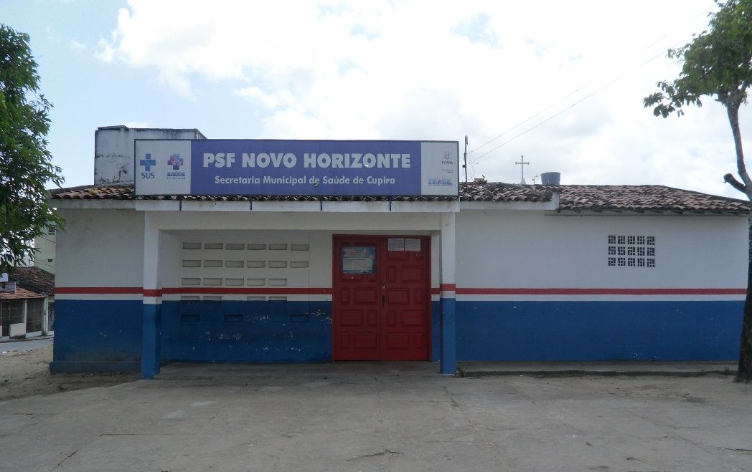
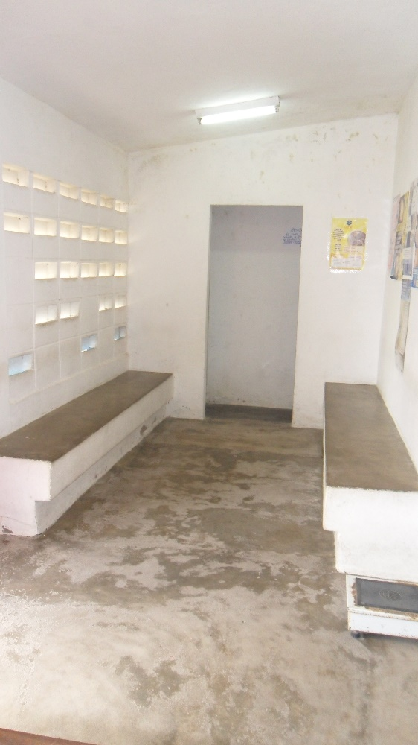
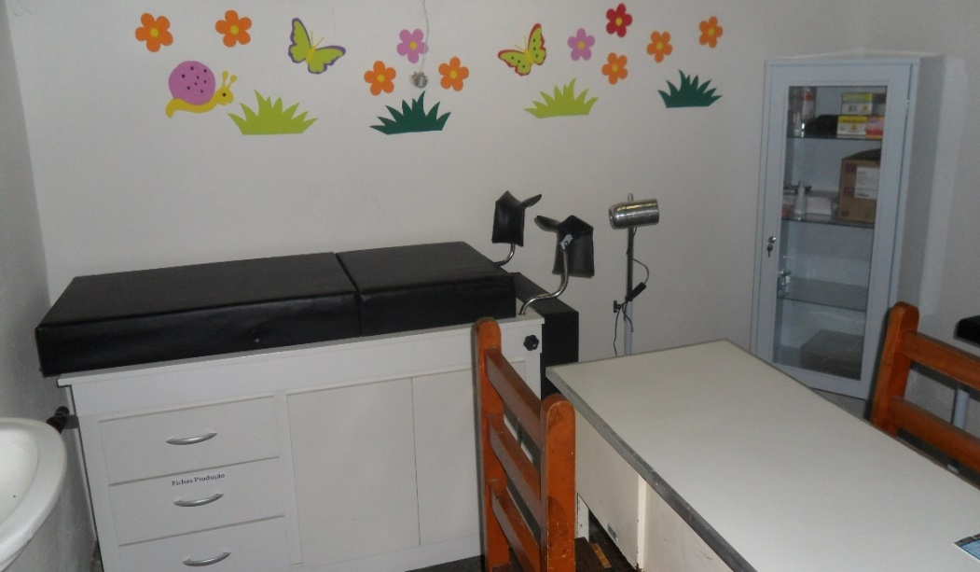
USF Novo Horizonte

Slide 7
Introdução
Antes da Intervenção:
O cadastro dos Hipertensos e/ou Diabéticos no Programa Hiperdia desatualizado;
Acompanhamento inadequado;
A cobertura era de 65% e 63% respectivamente;
A equipe não tinha capacitação/profissionais desarticulados.

Slide 8
Objetivo Geral
Melhoria da atenção aos adultos portadores de Hipertensão Arterial Sistêmica e/ou Diabetes Mellitus na Unidade Saúde da Família Novo Horizonte, Cupira/PE.

Slide 9
Metodologia
Protocolo de HAS e DM, 2013;
Intervenção de Abril à Julho de 2014;
Ações em quatro eixos:
Monitoramento e Avaliação;
Organização e Gestão do Serviço;
Engajamento Público;
Qualificação da Prática Clínica.

Slide 10
Metodologia
Ações em quatro eixos:
Reuniões a cada 15 dias para monitorar o número de Hipertensos e/ou Diabéticos cadastrados no programa;
Capacitações mensalmente com os profissionais destacando os Protocolos adotados;
Realizado educação em saúde;
Estabelecido um dia da semana para visitas domiciliares com os ACS.

Slide 11
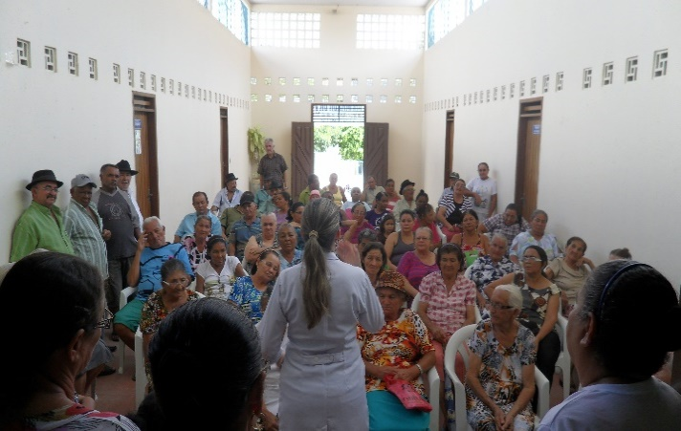
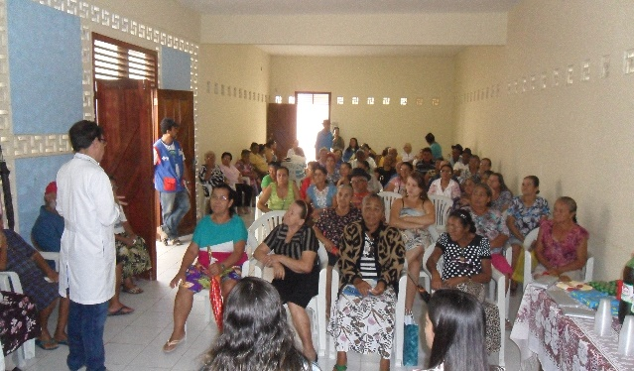
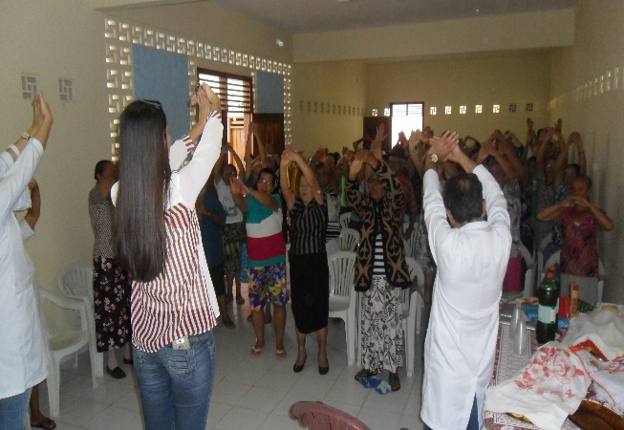
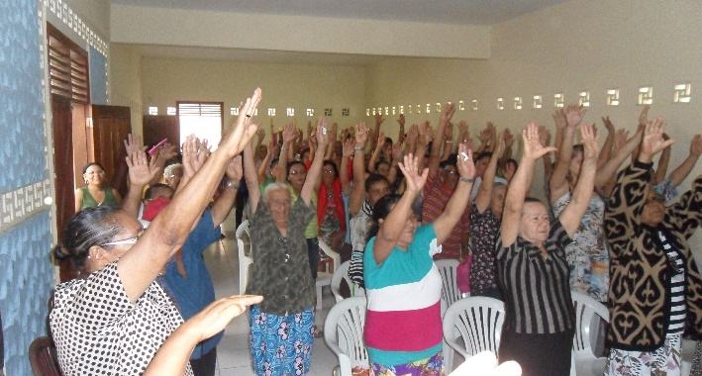
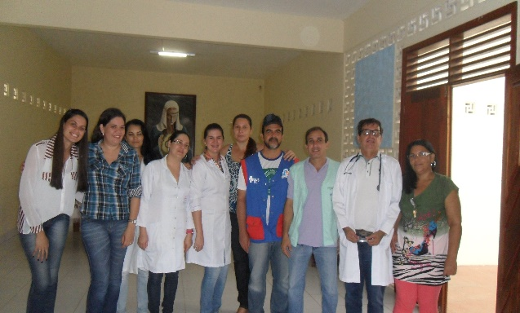
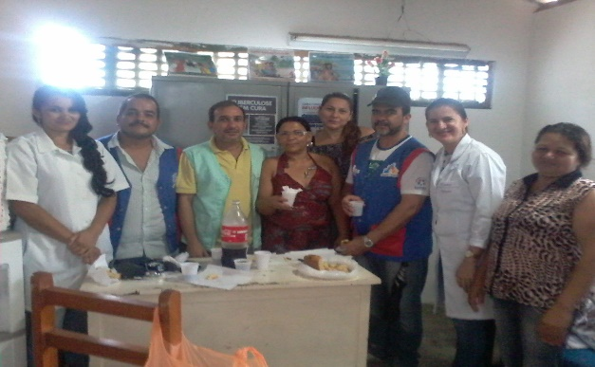
Grupo de Hipertensos e Diabéticos

Slide 12
Resultados
Objetivo 1: Ampliar a cobertura à hipertensos.
Meta 1: Cadastrar 85% dos hipertensos, respectivamente, da área de abrangência no Programa de Atenção à Hipertensão Arterial e à Diabetes Mellitus da unidade de saúde.

Slide 13
Resultados
Objetivo 1: Ampliar a cobertura à diabéticos.
Meta 2: Cadastrar 85% dos diabéticos, respectivamente, da área de abrangência no Programa de Atenção à Hipertensão Arterial e à Diabetes Mellitus da unidade de saúde.

Slide 14
Resultados
Objetivo 2: Melhorar a adesão do hipertenso ao programa.
Meta 3: Buscar 100% dos hipertensos faltosos às consultas na unidade de saúde conforme a periodicidade recomendada.

Slide 15
Resultados
Objetivo 2: Melhorar a adesão do diabético ao programa.
Meta 4: Buscar 100% dos diabéticos faltosos às consultas na unidade de saúde conforme a periodicidade recomendada.

Slide 16
Resultados
Objetivo 3: Melhorar a qualidade do atendimento ao paciente hipertenso realizado na unidade de saúde.
Meta 5: Realizar exame clínico apropriado em 100% dos hipertensos.

Slide 17
Resultados
Objetivo 3: Melhorar a qualidade do atendimento ao paciente diabético realizado na unidade de saúde.
Meta 6: Realizar exame clínico apropriado em 100% dos diabéticos.

Slide 18
Resultados
Objetivo 3: Melhorar a qualidade do atendimento ao paciente hipertenso realizado na unidade de saúde.
Meta 7: Garantir a 100% dos hipertensos a realização de exames complementares em dia de acordo com o protocolo.

Slide 19
Resultados
Objetivo 3: Melhorar a qualidade do atendimento ao paciente diabético realizado na unidade de saúde.
Meta 8: Garantir a 100% dos diabéticos a realização de exames complementares em dia de acordo com o protocolo.

Slide 20
Resultados
Objetivo 3: Melhorar a qualidade do atendimento ao paciente hipertenso realizado na unidade de saúde.
Meta 9: Garantir a totalidade da prescrição de medicamentos da farmácia popular para 100% dos hipertensos cadastrados na unidade de saúde.

Slide 21
Resultados
Objetivo 3: Melhorar a qualidade do atendimento ao paciente diabético realizado na unidade de saúde.
Meta 10: Garantir a totalidade da prescrição de medicamentos da farmácia popular para 100% dos diabéticos cadastrados na unidade de saúde.

Slide 22
Resultados
Objetivo 4: Melhorar o registro das informações.
Meta 11 e 12: Manter ficha de acompanhamento de 100% dos hipertensos e diabéticos cadastrados na unidade de saúde.
No tocante a esse quarto objetivo, a proporção de hipertensos e/ou diabéticos com registro adequado se manteve com 100,0% de cobertura ao longo dos quatro meses de intervenção.

Slide 23
Resultados
Objetivo 5: Mapear hipertensos de risco para doença cardiovascular.
Meta 13: Realizar estratificação do risco cardiovascular em 100% dos hipertensos cadastrados na unidade de saúde.

Slide 24
Resultados
Objetivo 5: Mapear diabéticos de risco para doença cardiovascular.
Meta 14: Realizar estratificação do risco cardiovascular em 100% dos diabéticos cadastrados na unidade de saúde.

Slide 25
Resultados
Objetivo 6: Promoção da saúde.
Meta 15: Realizar avaliação odontológica em 100% dos hipertensos cadastrados na unidade de saúde.

Slide 26
Resultados
Objetivo 6: Promoção da saúde.
Meta 16: Realizar avaliação odontológica em 100% dos diabéticos cadastrados na unidade de saúde.

Slide 27
Resultados
Objetivo 6: Promoção da saúde.
Meta 17 e 18: Garantir orientação nutricional sobre alimentação saudável a 100% dos hipertensos e diabéticos.
Meta 19 e 20: Garantir orientação em relação à prática de atividade física regular a 100% dos pacientes hipertensos e diabéticos.
No tocante a esse objetivo, a proporção de hipertensos e/ou diabéticos com promoção da saúde, quanto a orientação nutricional e prática de atividade física regular se manteve com 100,0% de cobertura ao longo dos quatro meses de intervenção.

Slide 28
Discussão
Propiciou ampliação da cobertura;
Melhoria da atenção aos hipertensos e diabéticos;
A equipe se capacitou e procurou seguir as recomendações do MS;
Melhorou ainda mais a interação da equipe;
O impacto é visível pela comunidade, contudo é notório a satisfação dos pacientes;
A equipe está integrada e interessada em dar continuidade à intervenção na rotina do serviço.

Slide 29
Reflexão crítica sobre seu processo pessoal de aprendizagem
Expectativas iniciais a respeito do curso
Imensa satisfação.
- Transformação como um todo;
- Conhecimento adquirido teórico e prático;
- Importância para com o próximo.
Significado do curso para a prática profissional
Aprendizados mais relevantes do curso
Nunca desistir!!!

Slide 30
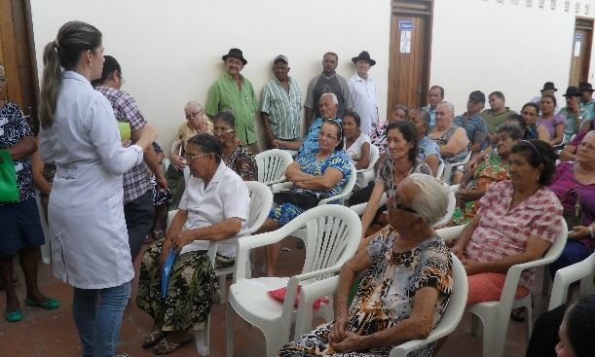
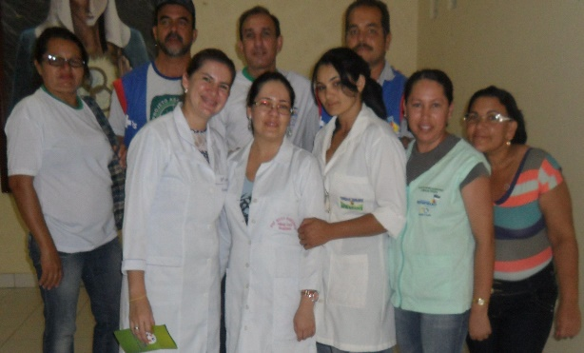
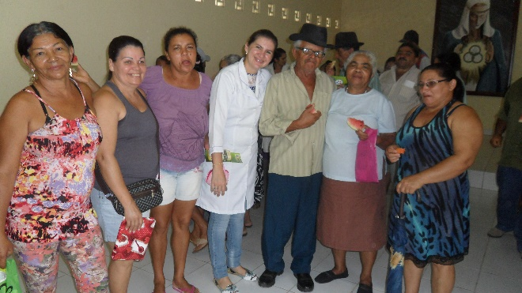
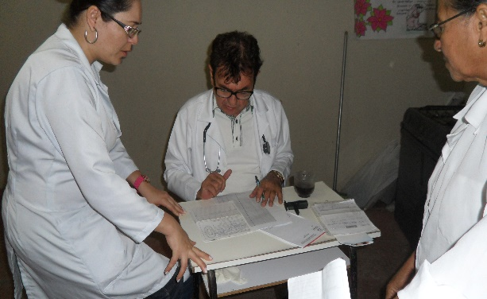
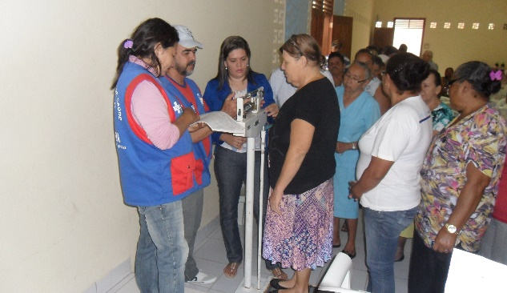
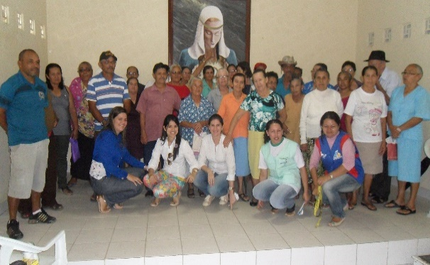
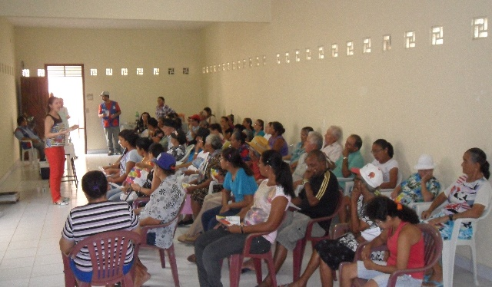
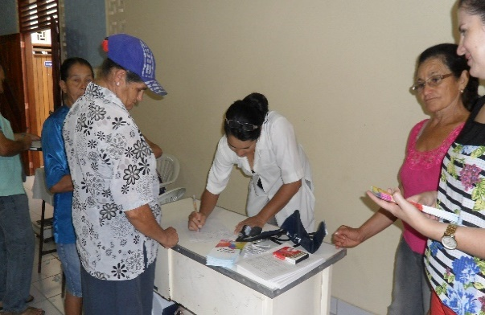
Obrigada!!!

